Slide 1
数据结构与算法分析 Data Structure and Algorithm Analysis

Slide 2
Simply put, a data structure is a systematic way of organizing and accessing data. and an algorithm is a step-by-step procedure for performing some task in a finite amount of time. —— Algorithm Design and Applications

Slide 3
主要内容
数据结构与算法的基本原理
基本的数据结构
基本数据结构上的经典算法
基本应用中的各种典型算法
设计算法的基本原理、方法与技巧
评价算法的准则和方法

Slide 4
一、什么是数据结构?

Slide 5
计算机解决具体问题时，一般经过下列几个步骤：首先要对具体问题进行分析，从中进行模型抽象，然后设计算法，最后编出程序、进行测试、调整直至得到最终解答。
编
程
、
调
试
问
题
分
析
模
型
抽
象
算
法
设
计
得
到
解
答

Slide 6
【例】电话号码查询问题
方法1：顺序存储，顺序查找
((a₁,b₁), (a₂,b₂), (a₃,b₃), …, (a_{n},b_{n})）
姓名 | 电话号码
a₁ | b₁
a₂ | b₂
……
a_{n} | b_{n}
问题：效率低

Slide 7
方法2：有序顺序存储，二分查找
(（李₁,a₁), (李₂,a₂), …, (王₁,a_{i}), (王₂,a_{i+1}), …)
姓名 | 电话号码
李₁ | a₁
李₂ | a₂
…… | ……
王₁ | a_{i}
王₂ | a_{i+1}
…… | ……
张₁ | a_{k}
张₂ | a_{k+1}
…… | ……
问题：修改不方便

Slide 8
方法3：部分有序，建立索引表
李1 | a₁
李2 | a₂
…… | ……
姓 | 地址
李
……
王
张
张1 | a_{k}
张2 | a_{k+1}
…… | ……
……
王1 | a_{i}
王2 | a_{i+1}
…… | ……

Slide 9
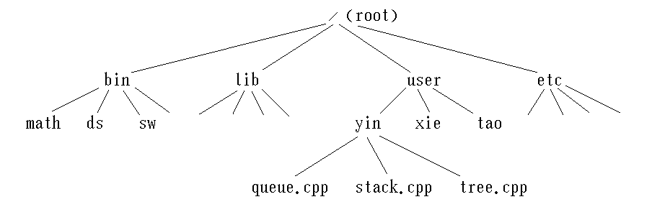
【例】文件系统的组织（UNIX为例）

Slide 10
【例】计算机和人对弈
 |  | ⊙
 | ×
× | ⊙
 |  | ⊙
× | ×
× | ⊙
× |  | ⊙
 | ×
× | ⊙
 | × | ⊙
 | ×
× | ⊙
 |  | ⊙
 | × | ×
× | ⊙
 |  | ⊙
 | ×
× | ⊙ | ×

Slide 11
【例】田径赛的时间安排问题
跳高
跳远
姓名 | 项目1 | 项目2 | 项目3
丁1 | 跳高 | 跳远 | 100M
马2 | 标枪 | 铅球
张3 | 标枪 | 100M | 200M
李4 | 铅球 | 200M | 跳高
王5 | 跳远 | 200M
跳远
200M
100M
铅球
铅球
标枪
1、任一选手所选中的项目之间应该两两有边相连；
2、任一两个有边相连的顶点颜色（时间）不能相同。

Slide 12
数据结构研究的具体内容
数据结构研究的是计算机所处理的数据元素之间的结构关系及其操作实现的算法。
一个具体问题的数据逻辑结构是什么？
适宜选用什么样的存储结构？
采用什么样的基本操作（运算）？

Slide 13
一个数据结构是由数据元素依据某种逻辑联系组织起来的。对数据元素间逻辑关系的描述称为数据的逻辑结构；数据必须在计算机内存储，数据的存储结构是数据结构的实现形式，是其在计算机内的表示；此外讨论一个数据结构必须同时讨论在该类数据上执行的运算才有意义。

Slide 14
数据结构（data structure）
具体来说，数据结构包含三个方面的内容，即数据的逻辑结构，数据的存贮结构和对数据所施加的运算。这三个方面的关系为：
（1）逻辑结构是从解决问题的需要出发，为实现必要的功能所建立的数据结构，它属于用户的视图，是面向问题的。数据的逻辑结构独立于计算机，是数据本身所固有的。
（2）存贮结构是逻辑结构在计算机存贮器中的映像，指数据该如何在计算机中存放，是数据逻辑结构的物理存储方式，是属于具体实现的视图，是面向计算机的。必须依赖于计算机。
（3）运算是指所施加的一组操作总称。运算的定义直接依赖于逻辑结构，但运算的实现必依赖于存贮结构。

Slide 15
对每一个数据结构而言，必定存在与它密切相关的一组操作。若操作的种类和数目不同，即使逻辑结构相同，数据结构能起的作用也不同。
不同的数据结构其操作集不同，但下列操作必不可缺：
结构的生成；
结构的销毁；
在结构中查找满足规定条件的数据元素；
在结构中插入新的数据元素；
删除结构中已经存在的数据元素；
遍历。

Slide 16
数据逻辑结构
是对数据元素之间存在的逻辑关系的描述，它可以用一个数据元素的集合和定义在此集合上的若干关系表示。
集合
线性结构
元素之间为一对一的线性关系，第一个元素无直接前驱，最后一个元素无直接后继，其余元素都有一个直接前驱和直接后继。（表、串、栈、队列）

Slide 17
非线性结构
元素之间为一对多或多对多的非线性关系，每个元素有多个直接前驱或多个直接后继。（树、图）

Slide 18
数据的物理结构
逻辑结构在计算机存储器中的实现，故又称数据"存储结构"。
(1) 顺序（向量）
所有元素存放在一片连续的存贮单元中，逻辑上相邻的元素存放到计算机内存仍然相邻。
(2) 链式
所有元素存放在可以不连续的存贮单元中，但元素之间的关系可以通过地址确定，逻辑上相邻的元素存放到计算机内存后不一定是相邻的。

Slide 19
数据的物理结构（续）
(3) 索引
使用该方存放元素的同时，还建立附加的索引表，索引表中的每一项称为索引项，索引项的一般形式是：（关键字，地址），其中的关键字是能唯一标识一个结点的那些数据项。
(4) 散列
通过构造散列函数，用函数的值来确定元素存放的地址。

Slide 20
二、什么是算法

Slide 21
什么是算法？
顾名思义，算法就是计算的办法或法则。这里的计算不只是加减乘除，而是广义的做任何事情的计算，而办法和法则意味着使用它就可以解决需要解决的问题。

Slide 22
算法的定义
算法通常被定义为一个有穷的指令集，这些指令为解决某一特定问题规定了一个运算序列。
（算法是一个定义良好的计算过程，这个过程以一组值作为输入，同时，以一组值作为输出。因此，算法可以看成是将输入转换为输出的一个计算步骤的序列。）

Slide 23
算法是对问题求解过程的一种描述，是为解决一个或一类问题给出的一个确定的、有限长的操作序列。严格说来，一个算法必须满足以下五个重要特性：
(1) 输入 作为算法加工对象的量值，通常体现为算法中的一组变量。但有些算法的字面上可以没有输入，实际上已被嵌入算法之中。
(2) 输出 它是一组与"输入"有确定关系的量值，是算法进行信息加工后得到的结果，这种确定关系即为算法的功能。

Slide 24
(3) 确定性 对于每种情况下所应执行的操作，在算法中都有确切的规定，使算法的执行者或阅读者都能明确其含义及如何执行。
(4) 有穷性 对于任意一组合法的输入值，在执行有穷步骤之后一定能结束。
(5) 有效性（可行性） 算法中的所有操作都必须足够基本，都可以通过已经实现的基本操作运算有限次实现之。
算法的描述: 自然语言、图形、表格、程序设计语言

Slide 25
算法的范畴
一般包含两方面内容：算法设计与算法分析。前者指根据实际问题制定出有效的算法；后者即是对算法的各种性质进行定性或定量分析从而能够对算法进行评价或择优选择某种算法。

Slide 26
算法设计的要求
正确性
a. 程序中不含语法错误；
b. 对多个输入能达到满足要求的结果；
c. 对特定（典型、苛刻、刁难性）的输入能得到
满足要求的结果；
d. 对一切合法的输入都能得到满足要求的结果。
(2) 可读性
易于理解，便于调试（编程和调试、维护分开）
(3) 健壮性
输入非法数据时，作出恰当反应或进行相应处理。
(4) 时间效率和空间占有量

Slide 27
为什么学习算法？
算法是计算机的灵魂
算法是数学机械化的一部分，能够帮助我们解决复杂的计算问题。
算法作为一种思想，能锻炼我们的思维，使思维变得更清晰、更有逻辑性。
算法还能帮助人们理解什么是可行的，什么是不可行的。
最重要的，算法本身很有意思，很有趣味

Slide 28
算法设计的设计过程
方法：自顶向下，逐步求精
过程：把一个具体问题的解决思路转变成一个算法

Slide 29
【例】选择排序问题
49
38
65
97
76
13
27
49’
Scanning
direction
13
38
65
97
76
49
27
49’
13
27
65
97
76
49
38
49’
13
27
38
97
76
49
65
49’
13
27
38
49
76
97
65
49’
13
27
38
49
49’
97
65
76
13
27
38
49
49’
65
97
76
13
27
38
49
49’
65
76
97

Slide 30
明确问题：非递减排序
解决方案：逐个选择最小数据
算法框架： For i in range(n) :
检查 a[i] 到 a[n-1]，找出最小元素 a[j];
a[i] 和 a[j] 交换；
#Program Selection sort algorithm
细化程序：程序 SelectSort

Slide 31
for i in range(n) :
检查 a[i] 到 a[n-1]，找出最小元素 a[j];
a[i] 和 a[j] 交换；
#Program Selection sort algorithm
def SelectSort(A) :
for i in range(n) :
min = i
for j in range(i, n)
if A[j] < A[min] :
min = j
A[i], A[min] = A[min], A[i]
# Program Selection sort
#在a[i]和a[n-1]中找最小
#元素
#记住最小元素的位置
#交换

Slide 32
【例】二分查找
明确问题：假定有n≥1个不同的整数已经按从小到大的顺序存放在数组元素a[0], … ,a[n-1]中。我们需要做的是判断整数x是否存放在某个数组元素中，如果是，即x=a[j]，则返回j（被找到元素的下标）；否则返回－1。

Slide 33
解决方案：
确定搜索区间的左右边界 left 和 right，不断缩小搜索的区间。初始边界设定为 left = 0 和right = n-1。令 middle = (left + right)/2 为搜索区间的中心位置元素。如果我们将 a[middle] 与 x 比较，其结果有三种可能：
1. x<a[middle]。这种情况下，如果x存放在这个数组中，则它的位置必然在 0 和 middle-1之间。所以，我们将 right设置为middle-1，继续搜索；
2. x==a[middle]。找到存放 x 的位置，返回 middle；
3. x>a[middle]。这种情况下，如果 x 存放在这个数组中，则它的位置必然在 middle+1和n-1 之间。所以，我们将 left设置为middle+1，继续搜索。
算法有两个任务：1. 决定搜索区间；2. 将x与中间元素a[middle]比较。
通过演示观察算法执行的过程

Slide 34
def BinarySearch(a, x) :
#Search the sorted array a[0],…,a[n-1] for x
for (initialize left and right;
while there are more elements;)
let middle be the middle element;
r = compare(x, a[middle]) :
if r is ‘>’ :
set left to middle + 1; break;
elif r is ‘<’ :
set right to middle – 1; break;
else : # r is ‘=’
found x;
not found;
# Program Algorithm for binary search

Slide 35
def BinarySearch(a, x) :
# Search the sorted array a[0],…,a[n-1] for x
n = len(a)
left, right = 0, n -1
while left <= right: # while more elements
middle = (left + right +1)/2
if x == a[middle] :
return middle
elif x > a[middle] :
left = middle + 1
else :
right = middle - 1
return -1 # not found
#Program: function for binary search

Slide 36
算法和程序的区别
(1) 表现形式不同
(2) 是否具备有穷性。
实现数据结构操作的程序总是可结束的，因此，后面将不再严格区分算法和程序这两个术语。

Slide 37
递归算法
概念：
对算法而言：若一个算法直接地或间接地调用自己, 则称这个算法是递归的算法。
一个递归的算法一般包含两个部分：一个基本部分（不需要递归就可以解决问题）和一个一次或多次递归调用自己的部分。
递归调用自己的部分解决与原问题具有相同属性特征的问题，只是问题的规模变小了。
递归算法的基本思想就是“大事化小” 。

Slide 38
递归算法的要素：
（1）必须有可最终达到的终止条件，否则程序将陷入无穷递归；
（2）子问题在规模上比原问题小，或更接近终止条件；
（3）子问题可通过再次递归调用求解或因满足终止条件而直接求解；
（4）子问题的解应能组合为整个问题的解。

Slide 39
【例】求阶乘
定义是递归的
def Factorial(n) :
if n <= 1 : return n #终止
else : return n*Factorial(n-1) #递归
递归程序通常应在递归之前完成对是否继续递归的判断

Slide 40
用参数 n = 5 调用Fact的过程如下：
Fact(5) = (5* Fact (4))
= (5* (4* Fact (3)))
= (5* (4* (3* Fact (2))))
= (5* (4* (3* (2* Fact (1)))))
= (5* (4* (3* (2* 1))))
= (5* (4* (3* 2)))
= (5* (4* 6))
= (5* 24)
= 120

Slide 41
对于求阶乘问题，采用递归的算法求解阶乘问题似乎并不能够充分说明其必要性，因为用迭代的算法同样可以简单地解决同一问题。
def Factorial(n) :
s = 1
for i in range(1, n+1) :
s = s * i
return s

Slide 42

不过，下面的例子可以说明与迭代算法相比较，在解决某些问题时，递归算法具有优越性。
【例】求斐波那契数列
def fib(n) :
if n <= 1 : return n #终止
else : return fib(n-1) + fib(n-2) #递归

Slide 43
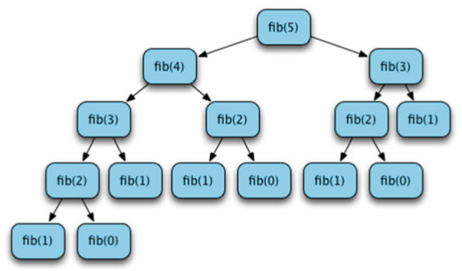
数学归纳法 | 基于归纳的递归算法设计
证明定理P在n=1时成立 | 设计具体解决方案。
假设P在n=k时成立 | 对于需要继续递归的情况，继续递归求解（缩小问题的规模，且假定在较小规模情况下问题递归可解）。
证明P在n=k+1时也成立 | 利用递归的解构造原问题的解。

Slide 44
用迭代的方式求解？
def fib(n) :
if n<=1 : return n
else :
twoback, oneback = 0, 1
for i in range(2, n+1) :
Current = twoback + oneback
twoback = oneback
oneback = Current
return Current
n=4 初始 2 3 4
Current 1 2 3
Twoback 0 1 1 2
Oneback 1 1 2 3

Slide 45
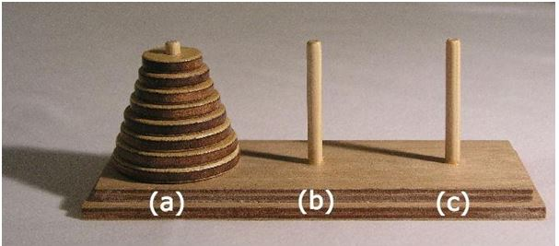
【例】设计算法，求解汉诺塔（tower of hanoi)问题
限制条件：一次只能移动一个盘子，移动过程中大盘子不能放在小盘子上面。
解法，将移动n个盘子的汉诺塔问题归结为移动（n-1)个盘子的汉诺塔问题。以此类推，移动（n-1）个盘子的汉诺塔问题又可归结为移动（n-2)个盘子的汉诺塔问题，……，最后总可以归结到只移动一个盘子的汉诺塔，这样问题就解决了。

Slide 46
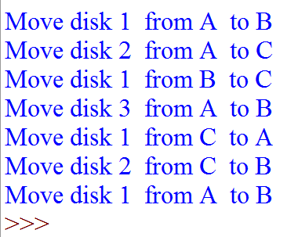
def TOH(A, n, start, goal, temp):
if n == 0 : return # base case
TOH(A, n-1, start, temp, goal) # recursive call
# move one disk
print( 'Move disk', A[n-1], ' from', start, ' to', goal)
TOH(A, n-1, temp, goal, start) # recursive call
A = [1, 2, 3]
TOH(A, 3, 'A', 'B', 'C', 2)

Slide 47
递归算法的特点：
易编程
可读性好
易检验
效率低

Slide 48
【例】递归的二分查找
def BinarySearch(a, x, L, R) :
# 递归。L，R分别表示左右边界
left, right = L, R
while left <= right: # while more elements
middle = (left + right +1)/2
if x == a[middle] : return middle
elif x > a[middle] :
return BinarySearch(a, x, middle + 1, right)
else : return BinarySearch(a, x, left, middle - 1)
return -1 # 不存在

Slide 49
【例】全排列生成器
给定n≥1个元素的集合，输出这个集合中所有元素的排列。例如：如果集合是{a, b, c}，那么，这个集合元素的全排列为：{(a,b,c), (a,c,b), (b,a,c), (b,c,a), (c,a,b), (c,b,a)}。
容易看出，如果给定的集合中有n个元素，那么就有n!个不同的排列。通过下面的例子可以看出算法的设计思路：集合有四个元素，(a, b, c, d)，答案可以这样构造：
1. a后接(b, c, d)的所有排列
2. b后接(a, c, d)的所有排列
3. c后接(a, b, d)的所有排列
3. d后接(a, b, c)的所有排列

Slide 50
可见，如果能生成n – 1个元素的全排列，就能生成n个元素的全排列。
设定3个参数，分别是存放元素的数组、参与排列的第一个元素的位置（即求从此位置的元素开始到数组最后一个元素为止的元素的所有排列）以及数组中元素的个数：perm(A, k, n)，初始时调用参数：A，0，n。

Slide 51
def Perm (a, k, n) :
# n是数组a的元素个数，生成a[k],…,a[n-1]的全排列
if k == n-1 : #终止条件，输出排列
print( A )
else : # 递归处理
for i in range(k, n) :
a[k], a[i] = a[i], a[k]
# 交换a[k]和 a[i]
Perm(a, k+1, n)
# 再次交换 a[k] 和a[i] , 恢复原顺序
a[k], a[i] = a[i], a[k]

Slide 52
当n=4，a[4]={a,b,c,d} 时，perm(a,0,4)调用的循环部分为：
for i = 0 to 3
{ 交换位置为0和i的元素;
k=k+1，递归调用perm函数;
交换位置为i和0的元素; }
循环 | 交换 | 数组a的内容 | 递归调用
i=0 | 0-0 | (a, b, c, d) | Perm(a,1,3)
i=1 | 0-1 | (b, a, c, d) | Perm(a,1,3)
i=2 | 0-2 | (c, b, a, d) | Perm(a,1,3)
i=3 | 0-3 | (d, b, c, a ) | Perm(a,1,3)

Slide 53
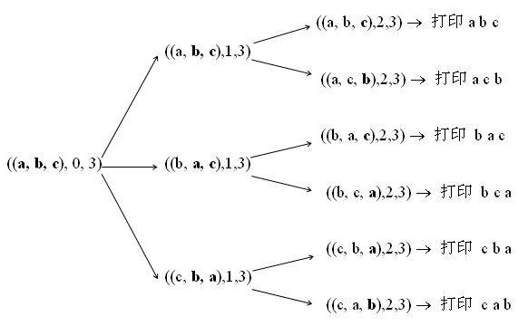
用n=3 和 a[3]=(a,b,c)调用perm的示意如下：

Slide 54
【例】现有一个n级台阶，上台阶的人一次可以走1级、2级和3级台阶。问：一共有多少种走法？例如：3级台阶有4种走法（1+1+1，1+2，2+1，3）。试设计算法求解。
def Step(n) : # 递归方式，仅给出不同方式的总数
# n为当前为台阶数
if n < 0 :
return 0
elif n == 0 :
return 1
else : return Step(n-1) + Step(n-2) + Step(n-3)

Slide 55
def Step(n, s) : # 给出不同方式的总数及具体内容
if n < 0 : return 0
elif n == 0 :
print( s )
return 1
else :
return Step(n-1, s+‘+1’) + Step(n-2, s+‘+2’) \
+ Step(n-3, s+'+3')

Slide 56
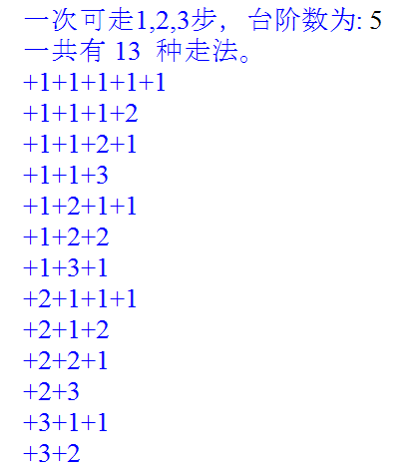

Slide 57
数据：数据是信息的载体，是描述客观事物的数、字符、以及所有能输入到计算机中、被计算机程序识别和处理的符号的集合。例如：数字、字母、汉字、图形、图像、声音都被称为数据。
数据元素：数据元素是组成数据的基本单位，在计算机中作为一个整体进行考虑和处理。数据元素是一个数据整体中相对独立的单位，但它还可以分割成若干个具有不同属性的项（数据项或字段），故不是组成数据的最小单位。
数据项：具有独立含义的最小标识单位，用于组成数据元素（初等项、组合项）。
关键字：指的是能识别一个或多个数据元素的数据项。若能起唯一识别作用，则称之为“主”关键字，否则称之为“次”关键字。

Slide 58
数据对象：具有相同性质的数据成员（数据元素）的集合，是数据的子集。如：整数、实数等。整数数据对象 N = { 0, ±1, ±2, … }
数据类型：具有相同性质的计算机数据集合（值的集合）及在这个集合上的一组操作。例如，高级语言中用到的整数数据类型，是指由－32768到32767中值构成的集合及一组操作（加、减、乘、除、乘方等）的总称。
抽象数据类型（ADT）：由一组数据结构和在该组数据结构上的一组操作所组成。ADT包括数据对象、数据对象之间的关系和操作三个要素。
数据结构：是指相互之间具有(存在)一定联系(关系)的数据元素的集合。元素之间的相互联系(关系)称为逻辑结构。

Slide 59
数据结构包括：逻辑结构、存储（物理）结构和操作（运算）。若操作不同，即使逻辑结构相同，也是不同的数据结构。
不同的数据结构的操作集不同，但通常必要的操作包括（生成、销毁、查找、插入、删除和遍历）
数据的逻辑结构：包括集合、线性结构（表、串、栈、队列）和非线性结构（树、图）。
数据的存储结构：顺序、链式、索引和散列
算法：是一个在有限时间内执行某项任务的分步过程。
算法的研究范畴：算法设计和算法分析。
算法必须满足的五个特性：输入、输出、确定性、有穷性和有效性。

